Slide 1
সু-স্বাগতম

Slide 2
তোমাদের সকলকে

Slide 3
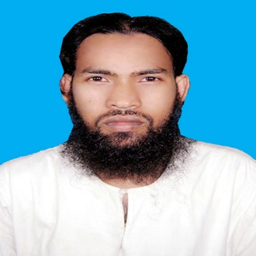
শিক্ষক পরিচিতি
মোঃ সিরাজুল ইসলাম
সহকারি শিক্ষক
নোহাইল সরকারি প্রাথমিক বিদ্যালয়
বীরগঞ্জ, দিনাজপুর।

Slide 4
পাঠ পরিচিতি
শ্রেণিঃচতুর্থ
বিষয়ঃবাংলা
পাঠঃ ঘুরে আসি সোনারগাঁও
পাঠ্যাংশঃ জানুয়ারির.........সবার মনে।
সময়ঃ৪০মিনিট

Slide 5
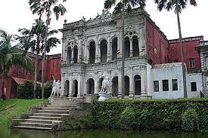
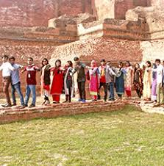
সোনারগাঁও

Slide 6
পাঠের শিরোনাম
ঘুরে আসি সোনারগাঁও

Slide 7
শিখনফল
২.২.১-গল্প শুনে মূল বিষয় বুঝতে পারবে।
১.২.১- যুক্তবর্ণ সহযোগে তৈরি শব্দ স্পষ্ট ও সুদ্ধভাবে বলতে
পারবে।
১.৪.১- পাঠে ব্যবহৃত শব্দ স্পষ্ট স্বরে,শুদ্ধ উচ্চারণে পড়তে ও
লিখতে পারবে।

Slide 8
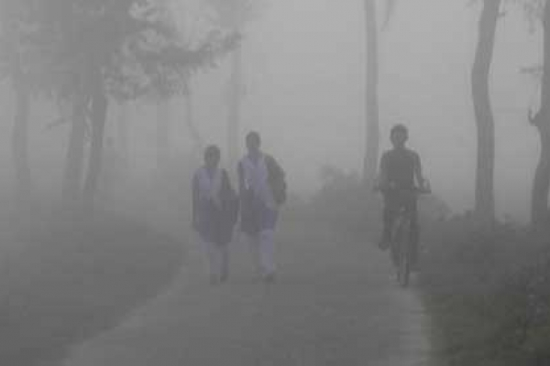
নতুন শব্দ
আবরণ
ঢেকে রাখা।
কুয়াশার আবরণে কিছুই দেখা যায় না।

Slide 9
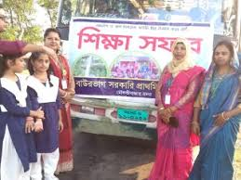
সফর
ভ্রমণ করা
আমরা শিক্ষা সফরে যাব ।

Slide 10
যুক্তবর্ণ
সূর্য
র্য
/
য
গর্ব
ধর্ম
শিক্ষা
ক্ষ
ক
ষ
ক্ষমা
শিক্ষক

Slide 11
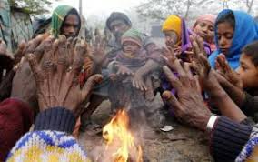
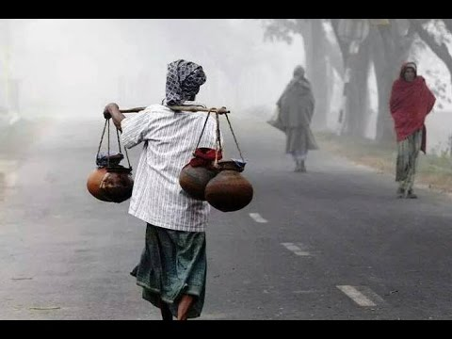
জানুয়ারির মাঝামাঝি

Slide 12
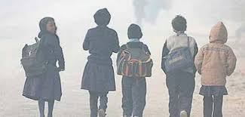
শীতের সকাল।

Slide 13
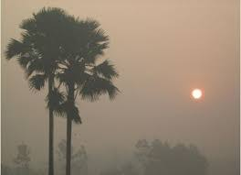
কুয়াশার আবরণ ভেদ করে সূর্য কেবল উঁকি দিচ্ছে আকাশে।

Slide 14
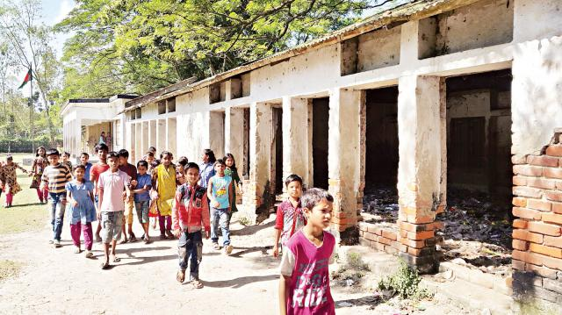
এর মধ্যে সবাই পৌঁছে গেছে স্কুলে।

Slide 15
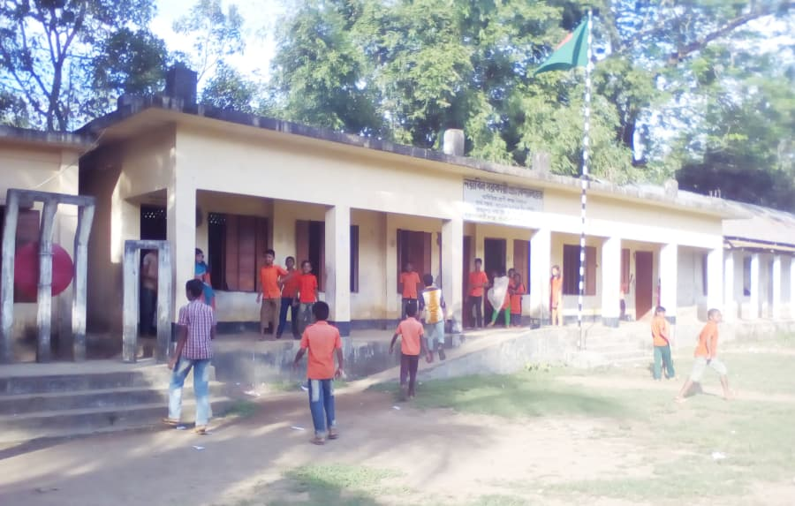
সাবিহা,নমিতা,কবির,সুবীর সবাই।

Slide 16
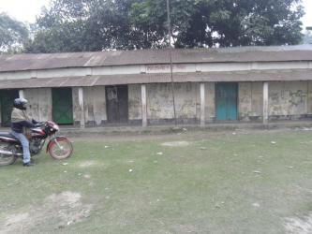
হাসান স্যার তো আগেই এসে গেছেন।

Slide 17
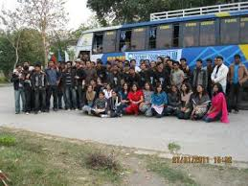
সবাই যাবে শিক্ষা সফরে।

Slide 18
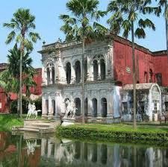
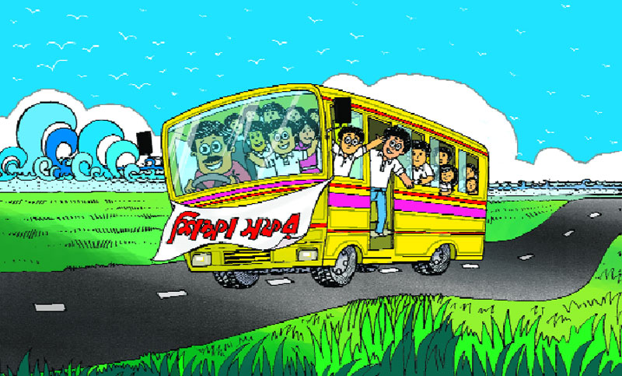
ঐতিহাসিক সোনারগাঁও যাবে তারা।

Slide 19
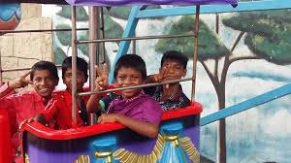
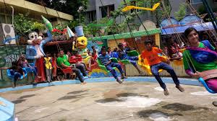
কী আনন্দ,কী উল্লাস সবার মনে।

Slide 20
দলীয় কাজ
দল-১
ক্ষ-বর্ণ দিয়ে চারটি শব্দ লেখ।
দল-২
শীতকাল সম্পর্কে চারটি বাক্য লেখ।

Slide 21
ন্দ
আনন্দ
ল্ল
উল্লস

Slide 22
একক কাজ
১। স্কুলে কে কে পৌঁছেছে?
২।সবার আগে কোন স্যার পৌঁছেছেন?

Slide 23
মূল্যায়ন
সঠিক উত্তরের পাশে টিক চিহ্ন দাও
১।শিক্ষা সফরে সবাই কোথায় যাচ্ছিল ?
ক)যাত্রাবাড়ি
খ) সোনারগাঁও
গ) পাহারপু্র
ঘ)রংপুর
২। কোন মাসে বেশি শীত পরে?
ক)জানুয়ারি মাসে
খ)মে মাসে
গ)জুন মাসে
ঘ)জুলাই মাসে

Slide 24
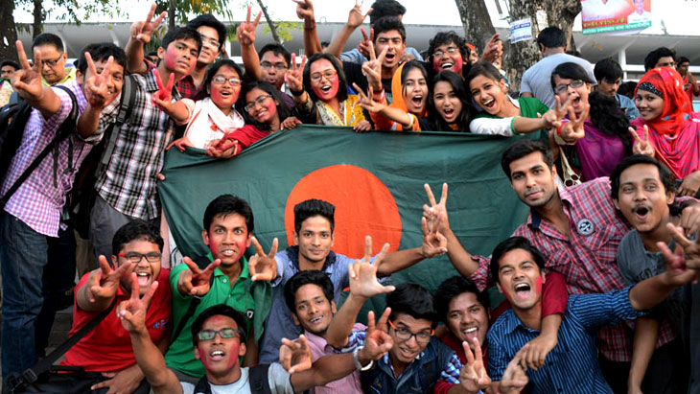
ধন্যবাদ
শুভ বিদায়

